Slide 1
LEVELS 1

Slide 2
Tagesthema – Levels 1
Game Engine bedienen
Landschaft machen mit Quadrätchen
Tileset und Tilemap
Sachen für Spiel zeichnen

Slide 3
Game Engine
Spiel
Motor
Werkzeugkasten zum Spiele Bauen
Übernimmt viel aufwändige Arbeit
Nudeln trocken gekauft, nicht zuerst gemacht
Godot [Ghdo]

Slide 4
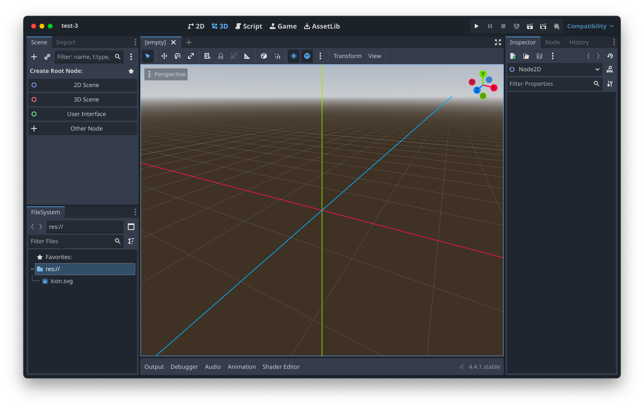
Game Engine

Slide 5
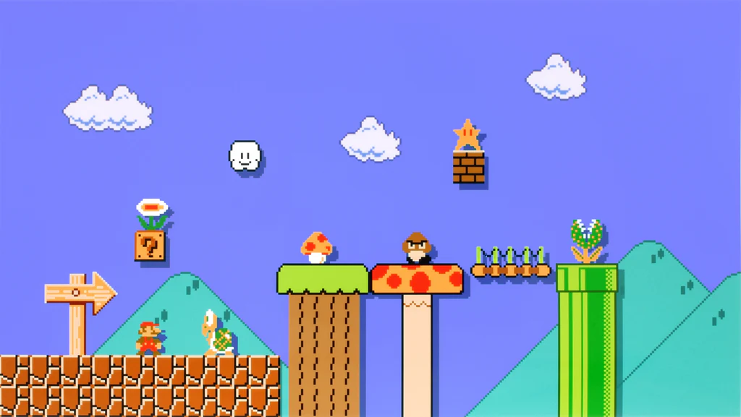
Tileset und Tilemap
Kachel
Satz
Kachel
Karte

Slide 6
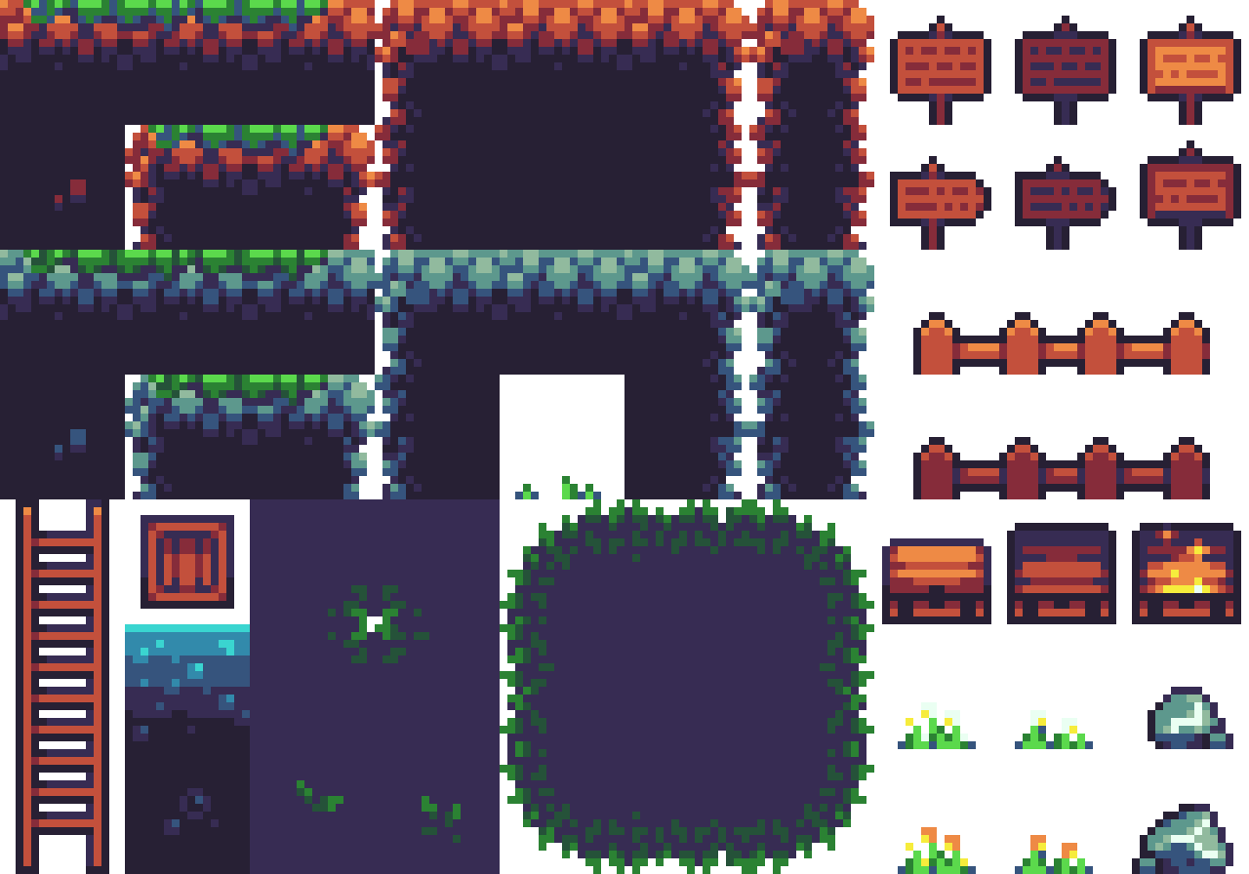
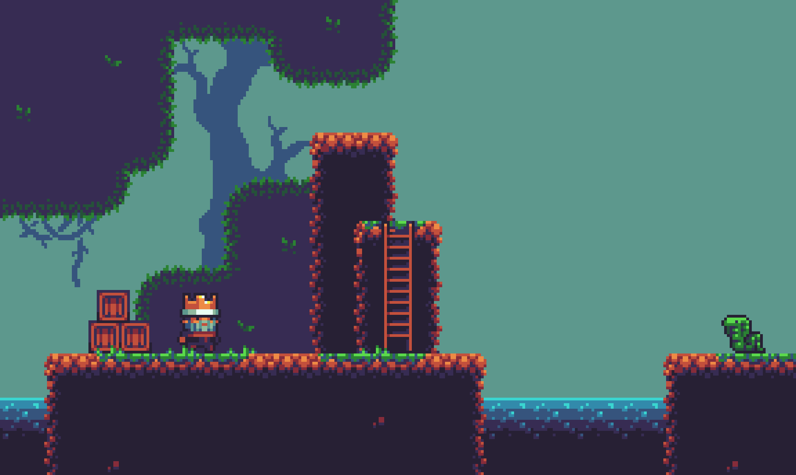
Tilemap
Tileset
Landschaft aus Kacheln
Kacheln für Landschaft

Slide 7
Auftrag
Maus einrichten
Stick einstecken und öffnen
github.com/odenwilusenz öffnen

Slide 8
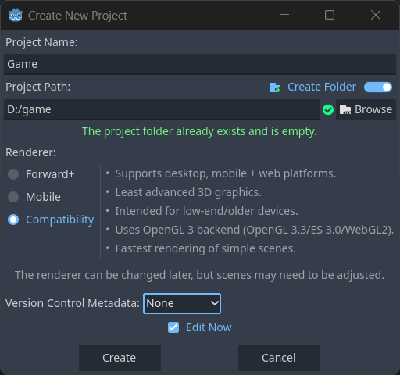
Auftrag
Projekt erstellen
Auf dem Stick Speichern
Renderer auf Compatabillity
Version Control auf None

Slide 9
VORZEIGEN
Tileset erstellen

Slide 10
PAUSE

Slide 11
VORZEIGEN
Tilemap erstellen

Slide 12
Fülleraufgabe
Zum Machen zwischen Aufträgen
Eigene Sachen zeichnen
Gimp auf Stick

Slide 13
Rekapitulieren
Gameengine Kennengelernt
Tileset erstellt
Tilemap gezeichnet

